Slide 1


Funciones
DR© Instituto Tecnológico y de Estudios Superiores de Monterrey

Slide 2



“
◇ ¿Qué es una Función?
Las Funciones son pedazos de
código reutilizables.

Slide 3
Una función es un pedazo de código que
“
tiene un nombre asociado que realiza una serie de tareas y que regresa un valor.
Si no regresa ningún valor, entonces se le conoce como procedimiento o subrutina.

Slide 4

Ventajas del uso de
funciones
Ayuda a mantener un orden en el programa
Es posible reutilizar código entre programas
Programación modular
Es más fácil realizar correcciones al código
Permite que varios programadores colaboren

Slide 5


2 Tipos de Funciones
Predefinidas / Built-in.
UDF – Funciones Definidas por el Usuario.

Slide 6
input()
print()
Funciones
Predefinidas
len()
O cualquier otra function que importemos desde una libreria, como:
random.randint()
random.random()

Slide 7
Funciones de cadenas - Ejemplos
Función
print()
Utilidad | Ejemplo | Resultado
Imprime en pantalla el argumento. | print («Hola») | «Hola»
Determina la longitud en caracteres de una cadena. | len(«Hola Python») | 11
Convierte en cadena utilizando una separación | Lista = [‘Python’, ‘es’] ‘-‘.join(Lista) | ‘Python-es’
Convierte una cadena con un separador en una lista | a = («hola esto sera una lista») Lista2 = a.split() print (Lista2) | [‘hola’, ‘esto’, ‘sera’, ‘una’, ‘lista’]
Reemplaza una cadena por otra | texto = «Manuel es mi amigo» print (texto.replace (‘es’, ‘era’)) | Manuel era mi amigo
Convierte una cadena en Mayúsculas | texto = «Manuel es mi amigo» texto.upper() | ‘MANUEL ES MI AMIGO’
Convierte una cadena en Minúsculas | texto = «MaNueL eS mI AmIgO» texto.lower() | ‘manuel es mi amigo’
len()
join()
split()
replace()
upper()
lower()
7

Slide 8
Funciones numéricas - Ejemplos
Utilidad | Ejemplo
Crea un rango de números | x = range (5) print (list(x))
Convierte un valor numérico a texto | str(22)
Convierte a valor entero | int(’22’)
Convierte un valor a decimal | float(‘2.22’)
Determina el máximo entre un grupo de números | x = [0, 1, 2] print (max(x))
Determina el mínimo entre un grupo de números | x = [0, 1, 2] print (min(x))
Suma el total de una lista de números | x = [0, 1, 2] print (sum(x))
Función
range()
Resultado
[0, 1, 2, 3, 4]
str()
’22’
int()
float()
22
2.22
max()
2
min()
0
sum()
3
8

Slide 9
Librería Math
▪Importar la librería completa
import math
Ejemplos de uso: print(math.sqrt(25))
8.0
print(math.pow(2,3))
10.0
print(math.pi)
3.141592653589793
9
Funciones de la librería Math: https://docs.python.org/3/library/math.html

Slide 10


Funciones definidas
por el usuario
UDF
10

Slide 11
¿Cómo se declara una
función?
# Documentación de la función.
def nombreFuncion(parametro1, parametro2):
# Cuerpo de la función.
return result # Valor de retorno opcional.
# Uso de la función.
nombreFuncion() # si no hay return, es una subrutina.
miVariable = nombreFuncion(2,3) # esta sí es una función.

Slide 12
Función de Ejemplo
# Suma de 2 números.
def sumaBinaria(x, y):
misuma = x + y
return misuma
#Uso de la función.
resultado = sumaBinaria(2,3)

Slide 13
Variables y su
contexto
◇ Local
◇ Global

Slide 14
Variables Locales
Una variable local es creada dentro de una función, y no puede ser accesada desde fuera de la función.
Funciones diferentes pueden tener variables que se llamen exactamente igual, sin tener ningún conflicto de nombres.
Una variable dentro de una función es invisible para otras funciones.
Los parámetros de una función se consideran variables locales.

Slide 15
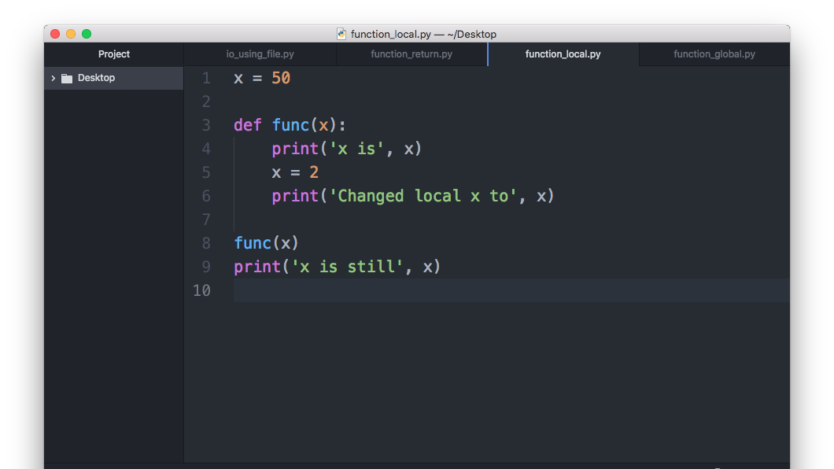

Slide 16
Variables Globales
Una variable global puede ser accesada
desde cualquier parte del programa.
Dos o más funciones pueden modificar la
misma variable global.
Tenemos que ser cuidadosos con esta funcionalidad, la lógica del programa debe considerarlo.

Slide 17
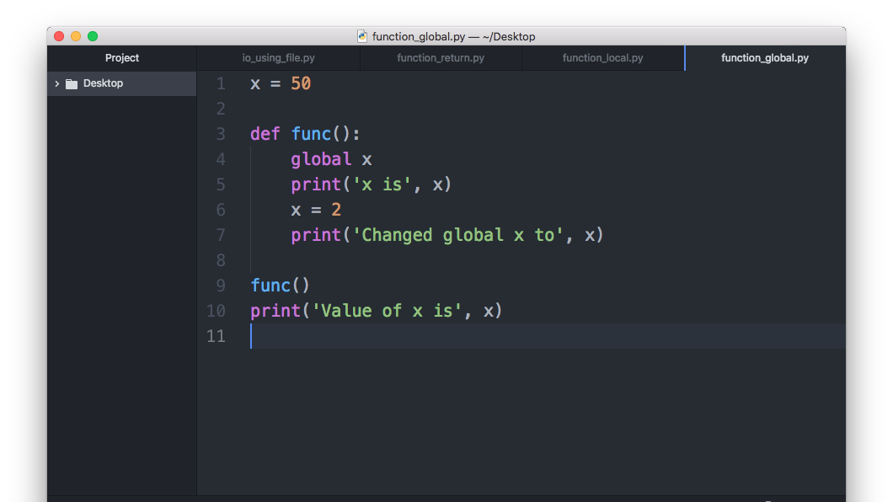

Slide 18
Tarea en Canvas
Generar dos programas que incluyan tres funciones cada
uno.
◇ Escriba un programa que contenga las siguientes funciones:
Función que calcule el área de un triángulo.
Función que calcule el área de un círculo.
Función que calcule el área de un cuadrado.
◇ Escriba un programa que contenga las siguientes
funciones:
Función que calcule la suma de dos números.
Función que calcule la división de dos números.
Función que calcule el residuo de una división.
18

Slide 19
Otras fuentes para consultar
INGLÉS
◇ https://python.swaroopch.com/functions.html
ESPAÑOL
◇ http://www.mclibre.org/consultar/python/lecciones/py
thon-funciones-1.html
19

